Slide 1



CIBERSEGURIDAD E INDUSTRIA FARMACÉUTICA
David Molina Moya
Asociado Sénior, IPTech
Baker & McKenzie Barcelona, S.L.P.

Slide 2

Ciberseguridad, Ciberincidente y Ciberataque
Ciberseguridad: conjunto de actuaciones orientadas a asegurar, en la medida de lo posible, las redes y sistemas que constituyen el ciberespacio: (i) detectando y enfrentándose a intrusiones, (ii) detectando, reaccionando y recuperándose de incidentes y (iii) preservando la confidencialidad, disponibilidad e integridad de la información.
Ciberincidente: todo hecho que tenga efectos adversos reales en la seguridad de las redes y sistemas de información.
Ciberataque: ataque organizado contra el sistema informático de una entidad o empresa con el objetivo de bloquearlo, dañarlo u obtener información.

Slide 3
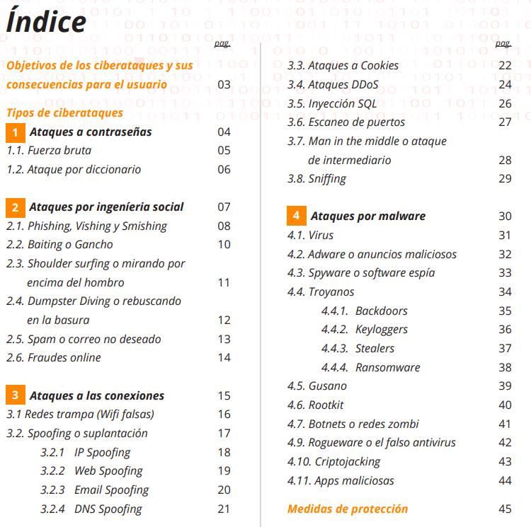
Guía sobre Ciberataques de INCIBE y la OSI

Slide 4

Mal uso de la IA como Ciberincidente
April 2, 2023
Samsung prohíbe el uso de Inteligencia Artificial como ChatGPT a sus empleados tras el mal uso del chatbot
Samsung no es la única empresa que restringe el uso de esta tecnología. El banco de inversión estadounidense JPMorgan restringió el uso de ChatGPT entre sus empleados a principios de año. Y Amazon advirtió este año a sus empleados de que no subieran información confidencial, incluido código, a ChatGPT.
Las empresas están estudiando cómo utilizar las capacidades de IA generativa en sus negocios. ChatGPT puede ayudar a los ingenieros a generar código informático, por ejemplo, para agilizar sus tareas. Los desarrolladores de software de Goldman Sachs han estado utilizando la IA generativa para ayudar a generar código.
A pesar de las últimas restricciones, Samsung está buscando formas de utilizar la IA generativa de forma segura para mejorar la productividad y la eficiencia de los empleados.

Slide 5
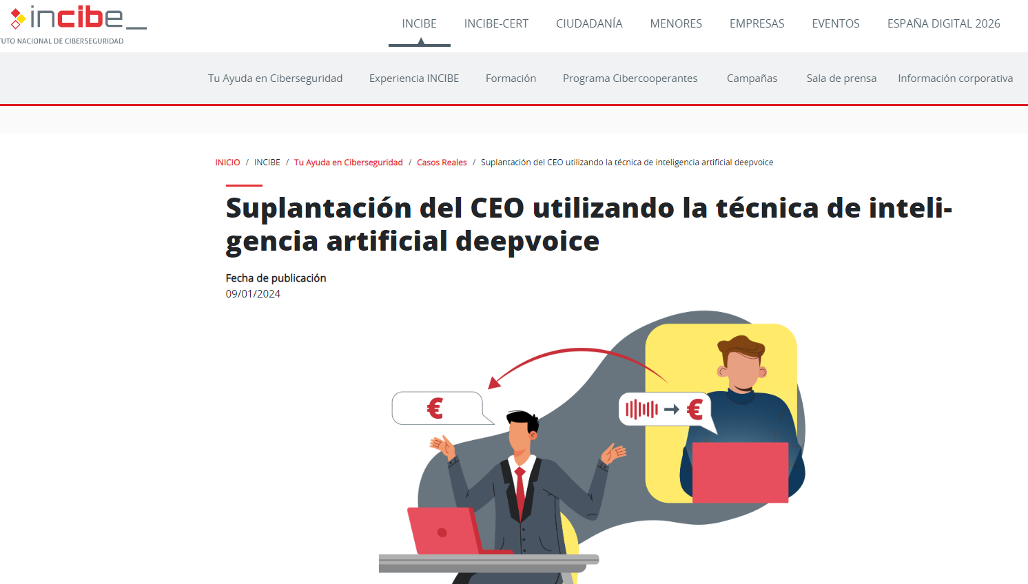
Ciberataques con IA

Slide 6
Después de la decisión de Dirección sobre el nivel de riesgo aceptable, algunos pasos para la Gobernanza de IA responsable
5) Verificación y gestión de riesgos de nuevas propuestas de uso de IA
1) Aprobación de una Política de
IA Responsable
3) Revisión y/o
elaboración de procedimientos internos
7) Proyecto de adecuación –cuando se apruebe- a la EU AI Act
4) Instrucciones muy claras al personal y, separadas,
a proveedores
2) Constitución de un Comité de
IA responsable
6) Formaciones

Slide 7
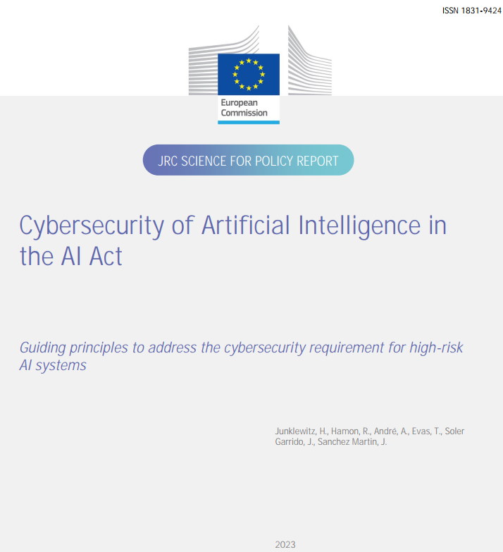
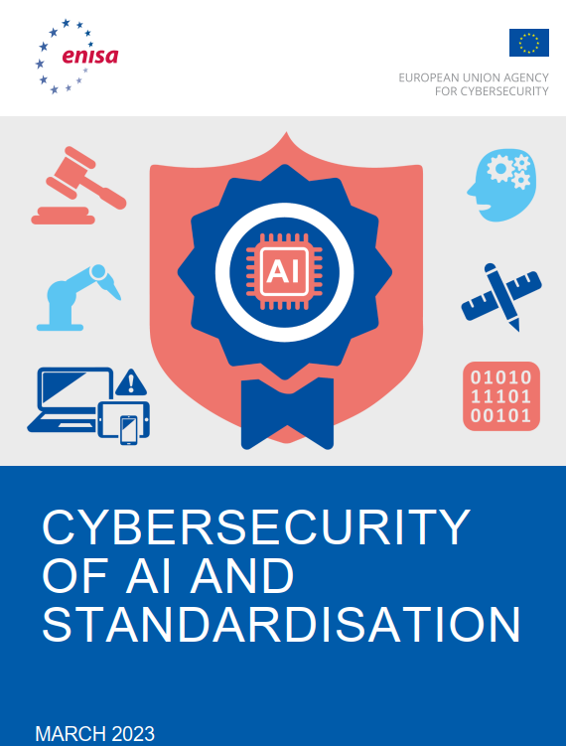
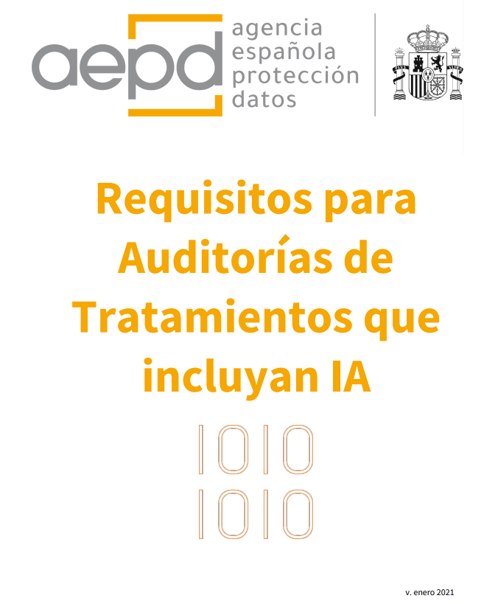
Medidas de seguridad en protección de datos: obligación de medios con constante necesidad de actualización (justo el caso de la IA)

Slide 8
¿Qué hace especial al sector farmacéutico respecto a la Ciberseguridad?
Sector maduro en ciberseguridad
Incentivos económicos en (secreto empresarial; patentabilidad; etc.) en un sector que invierte mucho I+D+i.
Sector regulado y alto nivel de cumplimiento normativo (RGPD; NIS 2; etc.).
Alta profesionalización de los procesos de trabajo (ISO 27001).
Alto impacto en derechos de terceros (dimensión ética, reputacional, contractual).

Slide 9
Posibles implicaciones legales (para el receptor del ciberataque)
Protección de datos
Secretos empresariales propios y de terceros
¿NIS 1?
Disciplina laboral
Responsabilidad civil
(tanto respecto a obligaciones contractuales como a daños)
Dimensión penal
Ciberseguro
¿Ámbito regulatorio?

Slide 10

26 de enero de 2023, ejemplo aclaratorio de la dimensión regulatoria
    "La Agencia Española de Medicamentos y Productos Sanitarios (AEMPS) ha tenido conocimiento, a través del fabricante […], de cuatro posibles fallos en el software de las bombas de insulina […]. Estos fallos afectan a la administración de la dosis correcta de insulina, lo que puede resultar en una hipoglucemia o hiperglucemia.
    […] Si ocurre este cuarto fallo, podría provocar hipoglucemia o hiperglucemia. En casos graves de hipoglucemia o hiperglucemia, el usuario puede requerir hospitalización o intervención de un médico.
    La empresa está enviando una nota de aviso a los centros sanitarios y a los pacientes que disponen de las bombas de insulina […] incluidas en el apartado de “Productos afectados”, para informarles del problema identificado y de las acciones a seguir.
    […] ha desarrollado una actualización de software para la bomba de insulina […] que mitiga los posibles problemas descritos anteriormente. Esta actualización se denomina […]"
La AEMPS informa de varios fallos de software relacionados con las bombas de insulina […]

Slide 11
Brechas de seguridad (RGPD)
Cuando se tenga constancia de una data breach
Documentar la Data Breach en los
siguientes apartados [Arts. 24 v 33.5 RGPD]:
Descripción y causa/s de la violación
de seguridad.
Cómo se ha detectado.
Efectos (riesgos potenciales y materializados).
Medidas correctivas adoptadas
(para reducir su impacto y a efectos
de resiliencia).
Determinar (y hacerlo constar por escrito) si la Data Breach afecta a datos personales tratados a título de...
Preguntarse: ¿Puede suponer un riesgo para los derechos y libertades de las personas físicas?
[Arts. 24 y 33.1 RGPD]
Sí
No
Encargado
del tratamiento
Responsable del tratamiento
Riesgo improbable
Resiliencia de las medidas de seguridad técnicas y/o
organizativas [Art. 32.1 b) RGPD]
Informar por escrito al Responsable del tratamiento [Art. 33. RGPD]
Determinar por escrito la probabilidad y la gravedad del riesgo a derechos y libertades [Arts. 33 y 34 RGPD]
Riesgo probable que no supondría un alto impacto en derechos y libertades
Notificar a la Autoridad competente (en menos de 72h desde que se tuvo constancia de la Data Breach) con toda la información indicada en el art. 33.3 del RGPD.
Colaborar con el Responsable del tratamiento en sus obligaciones como responsable respecto a la Data Breach [Art. 28.3 f) RGPD]
Riesgo probable que sí supondría un alto impacto en derechos y libertades
Notificar a los interesados afectados con toda la información indicada en el art. 34.3 del RGPD.

Slide 12
Ideas clave sobre la NIS 2
    Debería estar transpuesta al ordenamiento estatal como muy tarde el 17 de octubre de 2024 (y el día siguiente ya debería ser aplicable).
    Sanciones de hasta 7 o 10 millones de Euros (según el tipo de entidad) o hasta 1,4% o 2% de la facturación mundial anual.
    Responsabilidad directa del Órgano de Dirección (obligaciones específicas y ciertas inhabilitaciones a directivos como persona física; a la espera de su transposición).
    Modificación substancial del ámbito de aplicación, (art. 2.1 de la Directiva y su remisión al Anexo I y Anexo II si son como mínimo medianas empresas de dichos sectores) + otros casos en que se pueden añadir a más entidades.
    Mediana empresa según la referencia normativa (50 empleados o más o volumen de negocios anual o cuyo balance general anual supere los 10 millones de euros).

Slide 13
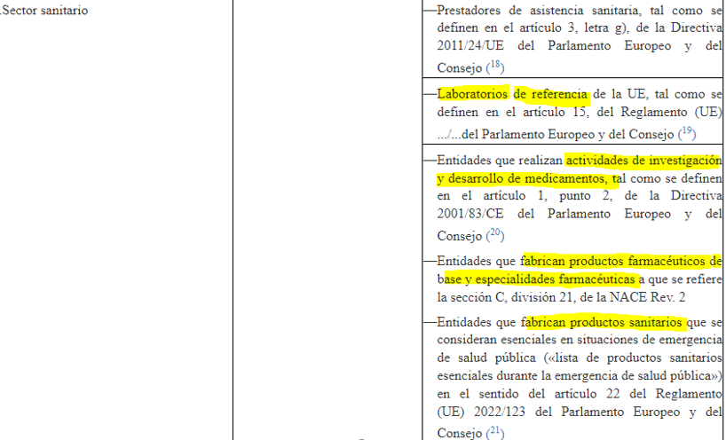
Anexo I de la NIS 2 (sectores de alta criticidad)
Reglamento (UE) 2022/2371 del Parlamento Europeo y del Consejo, de 23 de noviembre de 2022, sobre las amenazas transfronterizas graves para la salud y por el que se deroga la Decisión n.o 1082/2013/UE (DO L 314 de 6.12.2022, p. 26).
Directiva 2001/83/CE del Parlamento Europeo y del Consejo, de 6 de noviembre de 2001, por la que se establece un código comunitario sobre medicamentos para uso humano (DO L 311 de 28.11.2001, p. 67).
Reglamento (UE) 2022/123 del Parlamento Europeo y del Consejo, de 25 de enero de 2022, relativo al papel reforzado de la Agencia Europea de Medicamentos en la preparación y gestión de crisis con respecto a los medicamentos y los productos sanitarios (DO L 20 de 31.1.2022, p. 1).

Slide 14
Notificación de incidente significativo al CSIRT/CERT o a la autoridad
    Notificación por etapas. A más plazo, más nivel de detalle.
    Plazos de 24 horas, de 72 horas y 1 mes.
    Incidente: "todo hecho que comprometa la disponibilidad, autenticidad, integridad o confidencialidad de los datos almacenados, transmitidos o tratados, o los servicios ofrecidos por sistemas de redes y de información o accesibles a través de ellos".
    Significativo: o (a) ha causado o puede causar "graves perturbaciones operativas de los servicios o pérdidas económicas" o (b) ya ha afectado o puede llegar a afectar a "otras personas físicas o jurídicas al causar perjuicios materiales o inmateriales considerables".

Slide 15
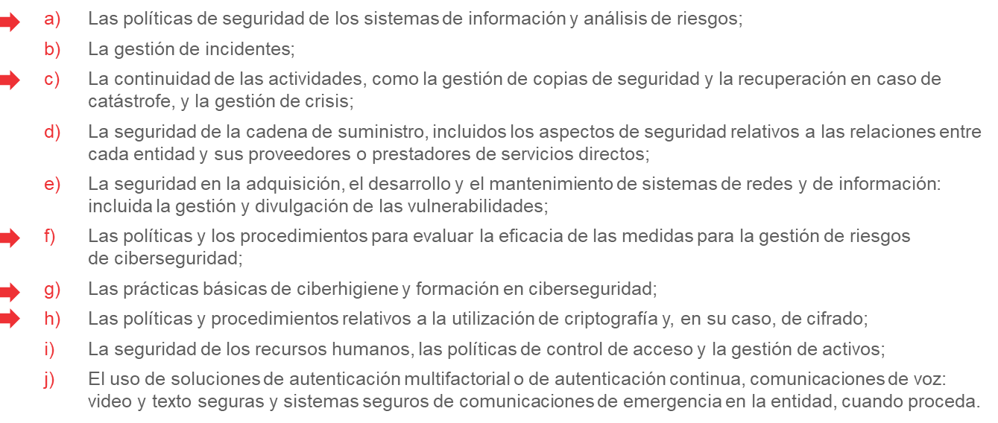
TOMs mínimas obligatorias en la NIS 2 (aparte del análisis de riesgos)

